Slide 1
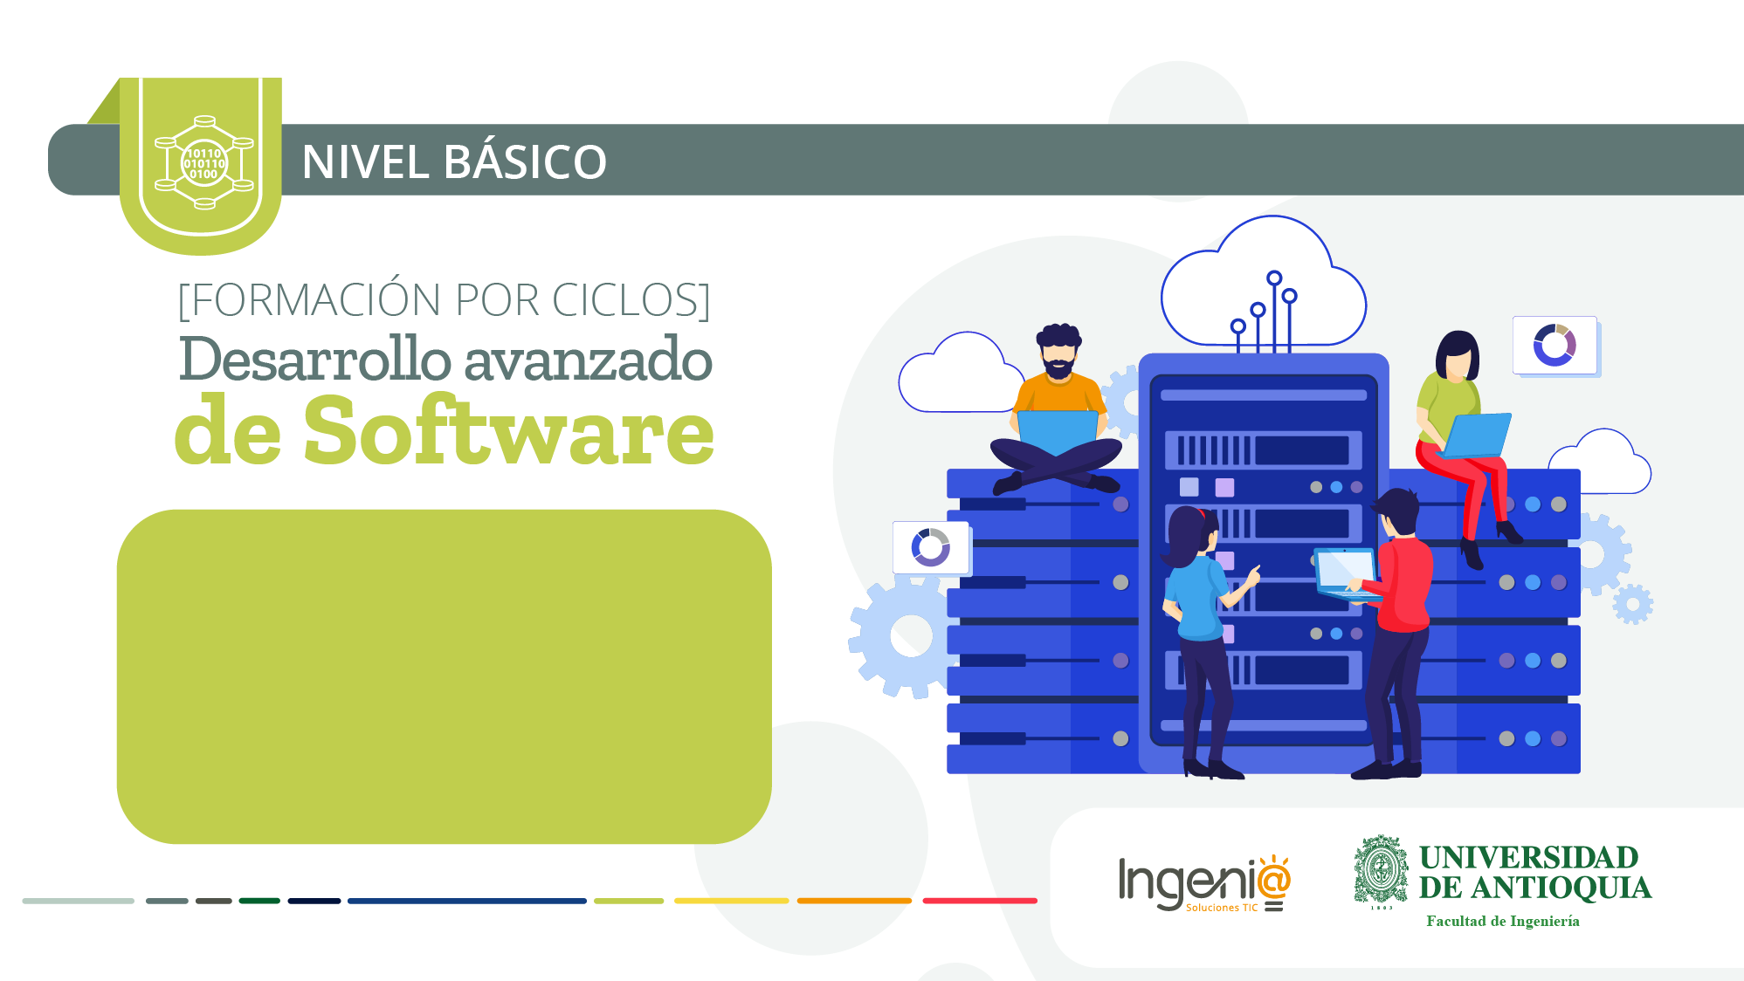
CICLO 2
Programación
Básica
Hibernate
Por: Judy Moreno

Slide 2

Judy Marcela Moreno Ospina
Ingeniera telemática de la universidad distrital fjc
Magister en ingeniería de sistemas y computación universidad nacional de Colombia
Líder Equipo Ingeniería Planestic-UD Universidad Distrital Francisco José de Caldas
Docente universitaria en Universidad Nacional, Universidad Distrital, Fundación Universitaria Compensar, Universidad El Bosque, Fundación Universitaria Konrad Lorenz

Slide 3
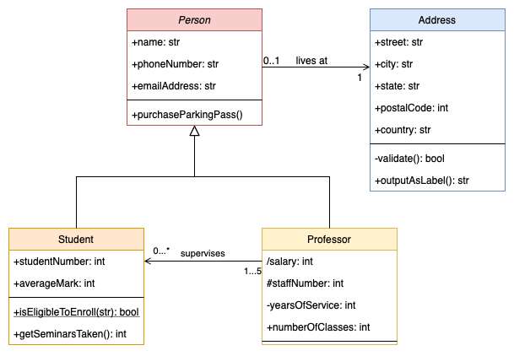
POO
En Java una clase permite representar la abstracción de elementos del mundo real a el plano lógico
Por lo general algunas clases son el equivalente a entidades o tablas de una BD

Slide 4
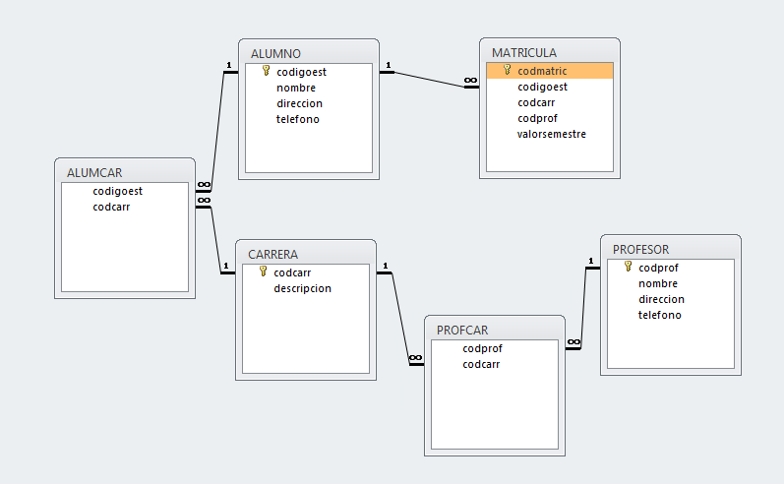
BD
Conjunto estructurado de datos.
Proceso de abstracción identificar entidades del mundo real y representarlas como tablas en el ambiente lógico

Slide 5




Proceso tradicional
Diseñar y crear la BD
Se diseña e implementa código
Se genera conexión
Actualización
Se diseña una BD relacional (por lo general) que corresponda a la normalización de datos, posteriormente se crea su estructura (DDL)
Se diseña una solución al problema propuesto y se implementa una solución haciendo uso de POO
Se requiere generar código SQL dentro del programa para realizar cualquier proceso DML y que se afecte la BD
Se incluye en el código un paquete persistencia, encargado de realizar la conexión con la BD
JDBC

Slide 6
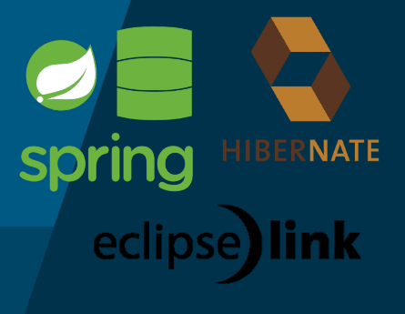
Hibernate: Conceptos básicos
JPA -> (Jakarta Persistence API), es la especificación definida por java para el mapeo de bases de datos por medio de objetos relacionales.
ORM -> (Object-relational mapping), es la técnica de programación que permite mapear en una aplicación orientada a objetos un modelo relacional de base de datos.
Hibernate -> Es una herramienta ORM basada en java que provee un framework para mapear en una aplicación orientada a objetos a tablas de una base de datos relacional y viceversa.

Slide 7
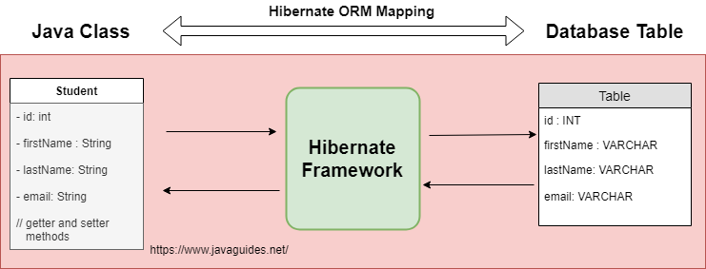
Hibernate
Hibernate es una implementación JPA que mapea una BD a objetos de java y genera el Código SQL necesario para replica todas las operaciones en la BD
Ejemplo: El diagrama muestra un Object Relational Mapping entre la clase Student y la table de base de datos student.

Slide 8
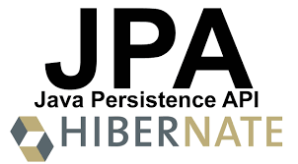
Ventajas
Elimina una gran cantidad de código repetitivo que viene con la API de JDBC.
Admite herencia, asociaciones y colecciones.
Implícitamente proporciona gestión de transacciones
Envuelve las excepciones de JDBC y lanza la excepción no verificada JDBCException o HibernateException
Hibernate Query Language (HQL) está más orientado a objetos y se parece más a un lenguaje de programación Java.

Slide 9
Ventajas
Admite el almacenamiento en caché que es mejor para el rendimiento.
Proporciona una opción a través de la cual también podemos crear tablas de base de datos, ya que las tablas JDBC deben existir en la base de datos.
La configuración de Hibernate nos ayuda a usar una conexión similar a JDBC.
Admite anotaciones JPA, por lo que el código es independiente de la implementación y se reemplaza fácilmente con otras herramientas ORM.

Slide 10
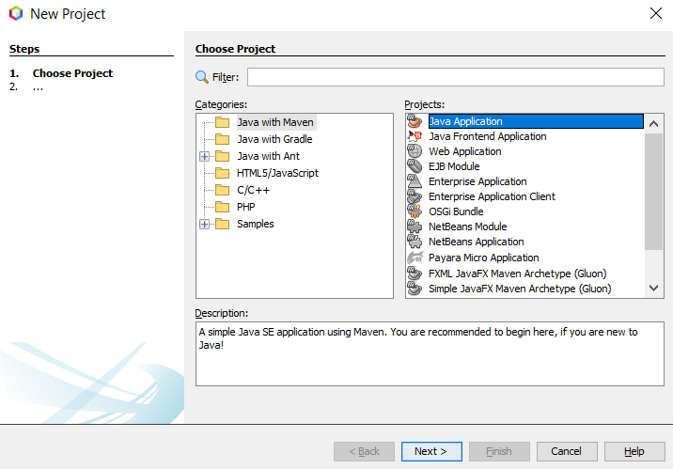
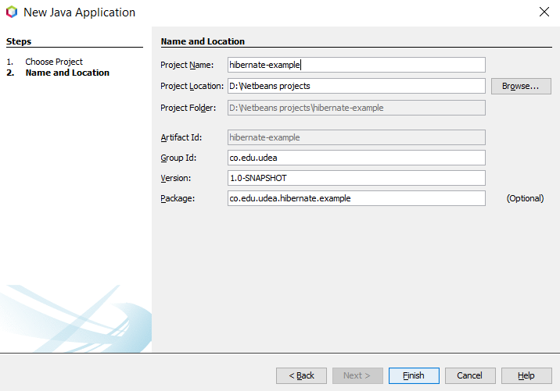
Ejemplo
Crear un proyecto con Maven (trabaja basado en POM)

Slide 11
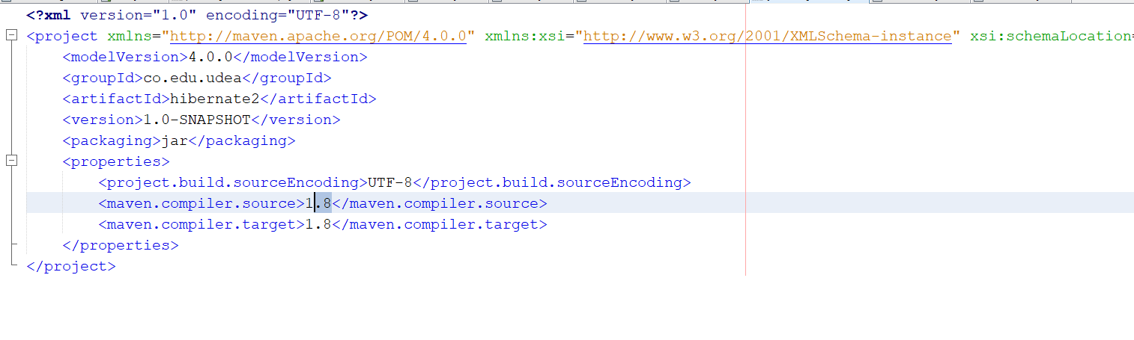
Ejemplo
Configurar POM

Slide 12
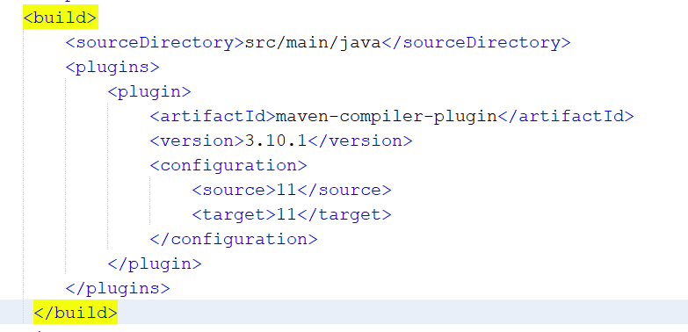
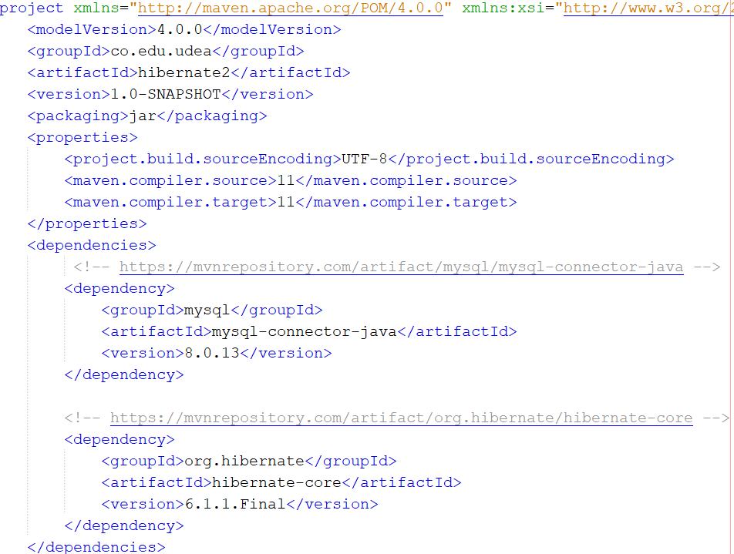
Ejemplo
Configurar POM
Asignar jdk 11 si no es el que se tiene por defecto

Slide 13
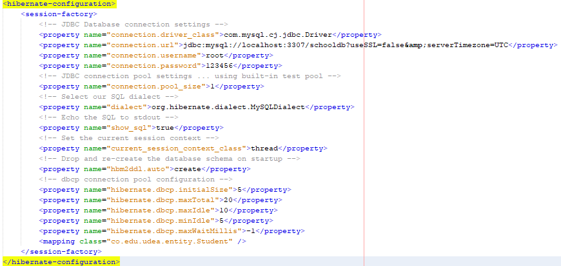
Ejemplo
Crear archivo de configuración xml

Slide 14
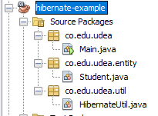
Ejemplo
Crear los paquetes:
entity: Identificar los POJO
util: utilerías para la conexión con BD
y el principal si no lo tiene: crear clase Main

Slide 15
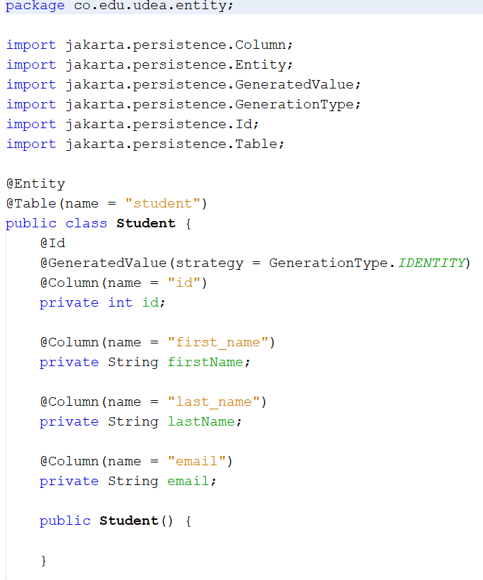
Ejemplo
Clase Student
Al final sobrecarga constructores
Gets y sets
toString

Slide 16
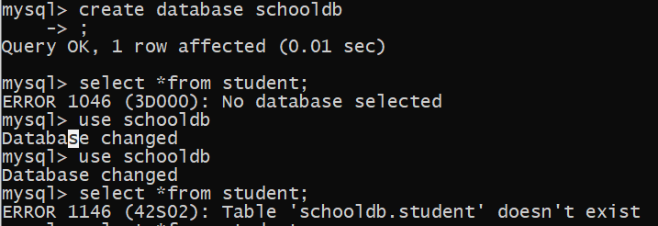
Ejemplo
Crear la BD
Podemos solo crear la BD en el SGBD y en hibernate las tablas

Slide 17
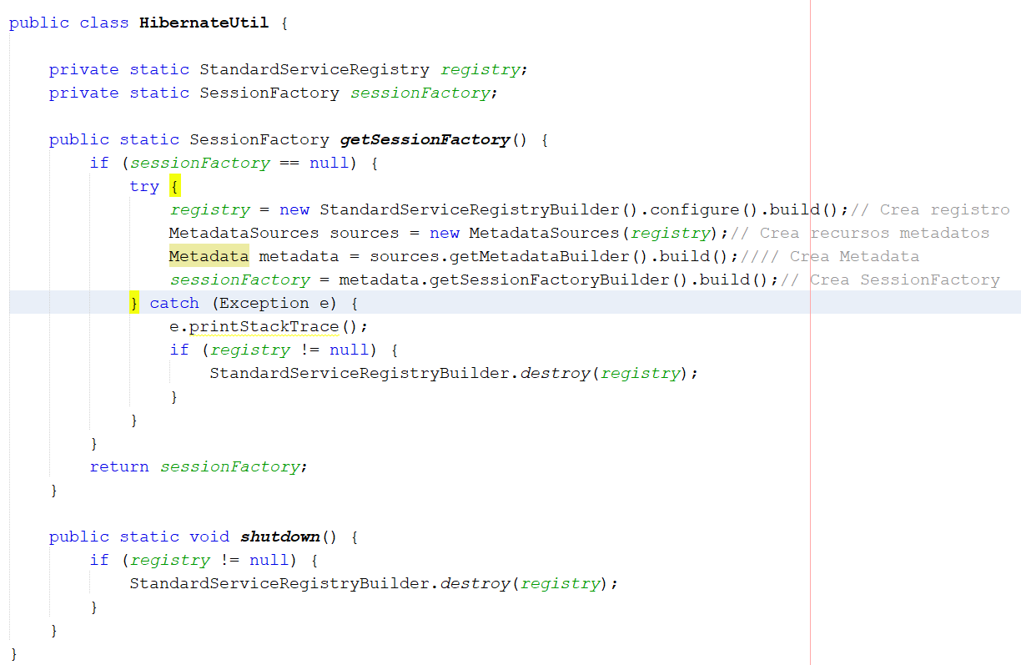
Ejemplo
Clase HibernateUtil
Importar librerías de hibernate

Slide 18
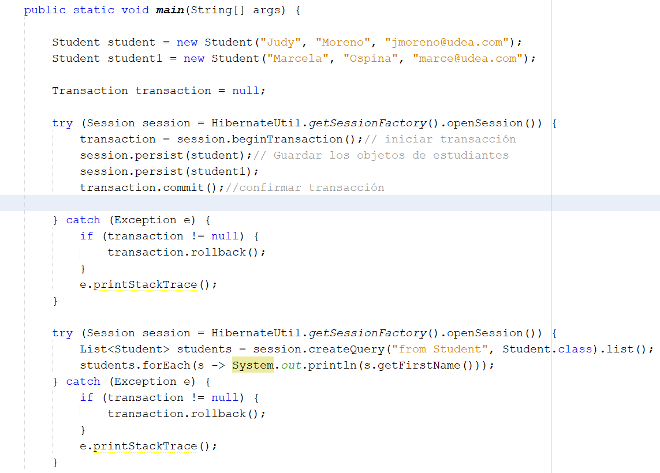
Ejemplo
Clase main
Importar librerías de hibernate y clases de otros paquetes

Slide 19

Preguntas

